Slide 1
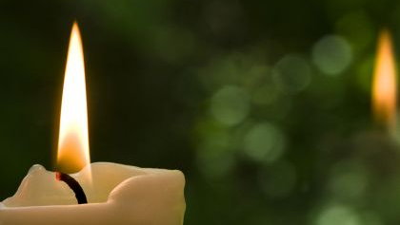
Wir erinnern uns an …

Slide 2

Wilhelm Bramann
* 1927 + 2025

Slide 3
Bernd Koch
* 1949 + 2025

Slide 4
Antje Quooß
* 1943 + 2025

Slide 5
Ulrike Schäfer
* 1955 + 2024

Slide 6
Lucien Swierkot
* 2003 + 2023

Slide 7
Jascha Hardenberg
* 1992 + 2020

Slide 8
Günter Gries
* 1950 + 2019

Slide 9
Vitalij Felbusch
* 1989 + 2019

Slide 10
Michael Wolter
* 1951 + 2017

Slide 11
Alexandra Remche
* 2006 + 2017

Slide 12
Siegfried Koch
* 1949 + 2016

Slide 13
Fabian Goralski
* 1996 + 2015

Slide 14
Ruth Greife
* 1948 + 2009

Slide 15
Werner Küblbeck
* 1951 + 2008

Slide 16
Detlev Schröder
* 1948 + 2007

Slide 17
Dieter Robens
* 1943 + 2005

Slide 18
Vincent Bastian
* 1990 + 2004

Slide 19
Marco Dreesgrönemeyer
* 1979 + 2002

Slide 20
Jasmin Breitenbach
* 1984 + 1997

